Slide 1
MemoryTraining
Подготовил ученик Лицея им. Н.И. Лобачевского КФУ
Ахметгалиев Адель(10А)

Slide 2
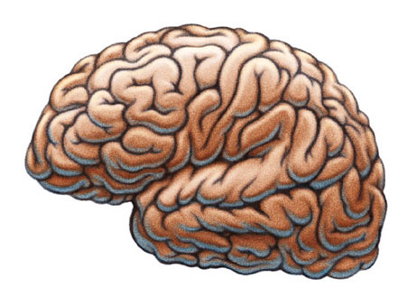
Проблема
У многих людей возникают проблемы в памяти.

Slide 3
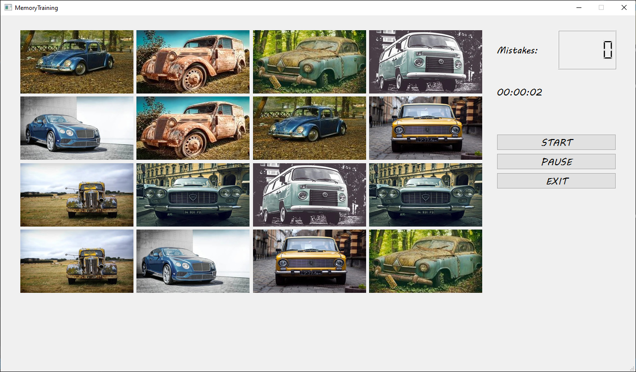
Решение
Чтобы не было проблем с памятью нужно тренировать ее. И для этого подходит приложение MemoryTraining.

Slide 4
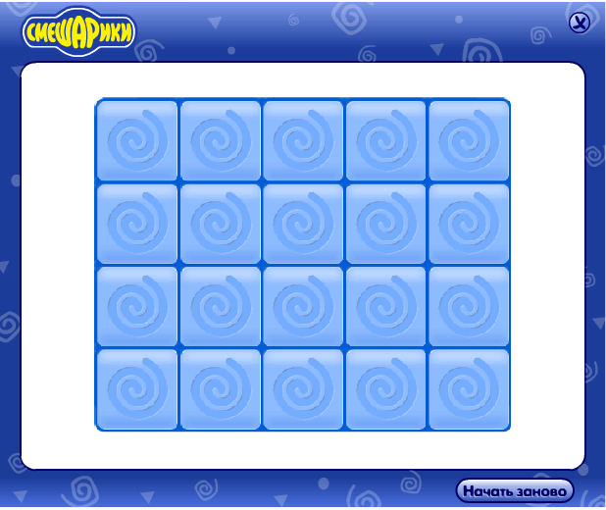
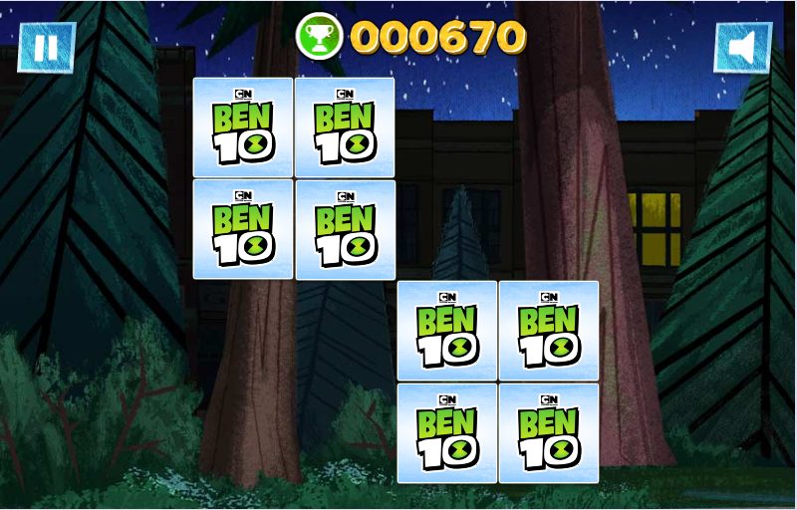
Существующие решения на рынке
Существует множество сайтов с таким приложением, но такая игра не была найдена мною на пк.

Slide 5
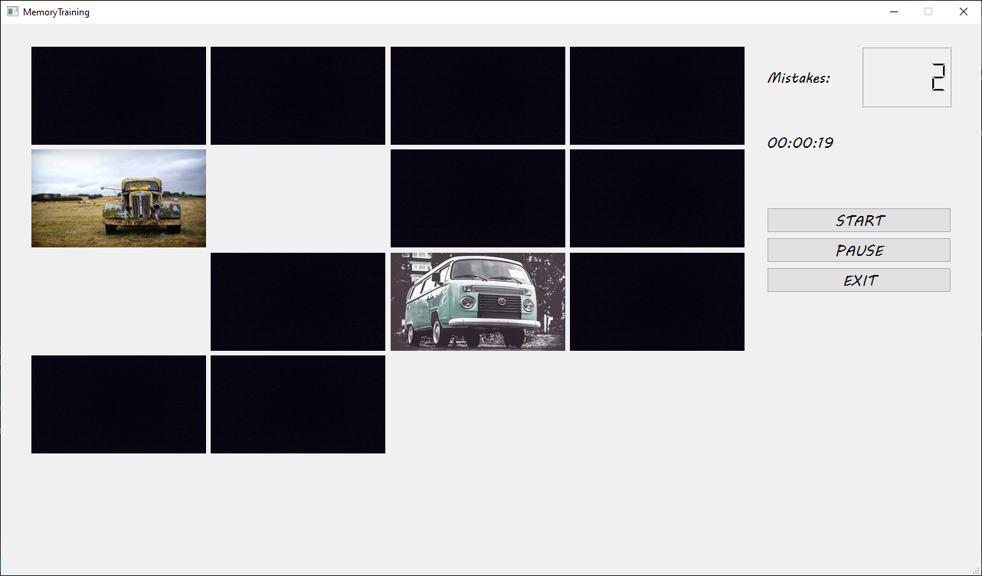
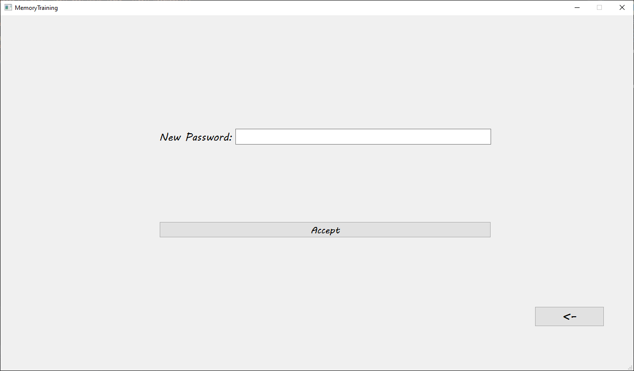
Статус того, что сделано на сегодняшний момент
Основной функционал, функция смены пароля, отслеживание лучшего результата.

Slide 6
Спасибо за внимание!

